Slide 1
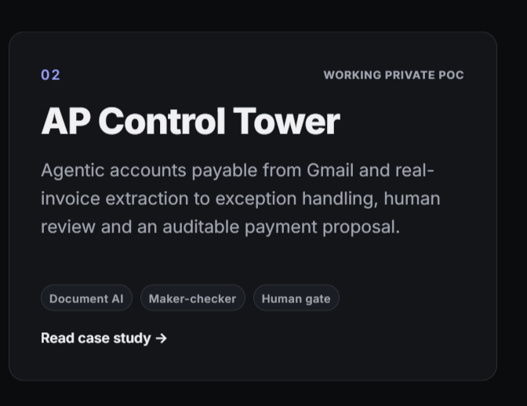
WORKING PRIVATE PoC
AP Control Tower
De 30 pasos manuales a un circuito de pagos controlado y auditable.
Automatiza lectura y controles. Concentra excepciones. Mantiene la liberación de dinero en manos de una persona.
Business case ejecutivo · Demo + PoC disponibles
Business Case privado · Información comercial confidencial
01

Slide 2
PUNTO DE PARTIDA
La operación crítica sigue fragmentada entre sistemas y trabajo manual.
Proceso AS-IS de referencia anonimizado; los datos describen el punto de partida, no una promesa de ahorro.
~35
30
2–4
5
facturas por mes
pasos manuales end-to-end
personas involucradas
sistemas y canales
El trabajo se reparte entre
Email
+
Gestor documental
+
Planilla de tesorería
+
ERP financiero
+
Banca electrónica
Consecuencia: la atención se consume en leer, buscar y recargar datos, en lugar de resolver excepciones y proteger el pago.
Fuente: proceso AS-IS de referencia anonimizado
02

Slide 3
PROPUESTA DE VALOR
Automatizamos el trabajo repetitivo; la responsabilidad sigue siendo humana.
01
02
03
Capacidad operativa
Riesgo antes del pago
Gobierno y trazabilidad
Lectura, extracción y búsqueda se automatizan. El equipo trabaja sobre una cola priorizada, no sobre el 100% de las facturas.
Duplicados, desvíos, cambios de IBAN y diferencias contra ERP se detienen antes de integrar el lote.
Cada control, corrección, sign-off y decisión queda asociado a evidencia, responsable y timestamp.
Límite operativo: el sistema prepara y controla; una persona aprueba o rechaza. No existe autopago.
Business Case privado · Información comercial confidencial
03

Slide 4
FLUJO CONTROLADO
La automatización llega hasta el límite correcto; el gate humano no se puede saltear.
AUTOMATIZACIÓN Y CONTROL
01
02
03
04
Recepción
→
Lectura
→
Routing
→
Controles
Gmail read-only o PDF
Document AI + evidencia
PO · non-PO · anticipos
C0–C11 · hard/soft flags
↓
GOBIERNO Y DECISIÓN
08
07
06
05
Cierre
←
Aprobación
←
Maker–checker
←
Revisión
Conciliación + audit trail
Human gate obligatorio
Doble validación
Solo datos inciertos
Business Case privado · Información comercial confidencial
04

Slide 5
CASOS DE USO
El control tower concentra las excepciones que realmente aparecen en Accounts Payable.
Una sola cola operativa reúne riesgo, evidencia y responsable antes de que la factura llegue al lote de pago.
01
Duplicados
Número, proveedor, importe y proximidad temporal.
02
Cambio de IBAN
Comparación contra maestro y bloqueo con evidencia divergente.
03
PO / non-PO
Match y saldo o ruta gobernada de aprobación e imputación.
Las reglas son explícitas, configurables y auditables.
04
Cashflow vs. ERP
Diferencias detectadas antes de enviar el lote al banco.
También contempla proformas, anticipos, SEPA, tarjeta, IVA, autorizaciones y conciliación.
Business Case privado · Información comercial confidencial
05

Slide 6
EVIDENCIA CONTROLADA
La demo muestra el circuito funcionando.
Resultados de una corrida sintética auditada de junio de 2026; no representan resultados históricos de un cliente.
42
28
€98.859,85
€42.057,30
documentos procesados
facturas pagables
propuestos para pago
retenidos por controles
IBAN divergente detenido
Gate humano no salteable
Trazabilidad completa
El sistema bloqueó automáticamente el cambio antes del lote.
Las pruebas exigen aprobación y doble sign-off para avanzar.
Controles, evidencia y decisiones forman un audit trail verificable.
Experiencia disponible: abrir demo guiada ↗
Fuente: corrida sintética auditada · junio de 2026
06

Slide 7
CASO ECONÓMICO DE REFERENCIA
Con supuestos conservadores, el payback se alcanza alrededor del mes 12.
31 h
196%
recuperadas por mes
ROI estimado a 3 años
Supuestos visibles
35 facturas/mes · 75 min manuales/factura · €35/h · 70% automatizable · €10.000 iniciales · €250/mes
Beneficio acumulado neto después de inversión inicial
Modelo de capacidad, no cotización. No monetiza fraude, duplicados ni pagos tardíos.
Escenario ilustrativo; validar durante discovery
07

Slide 8
SEGURIDAD DE LA INFORMACIÓN
Los documentos se procesan para la operación; no para entrenar Document AI.
COMPROMISOS DE GOOGLE CLOUD
CONFIGURACIÓN DEL PoC
Contenido y predicciones fuera del entrenamiento
01
Procesamiento temporal
La aplicación no guarda una copia del PDF en base de datos ni bucket.
Google Cloud declara que no utiliza contenido del cliente —incluidos documentos y predicciones— para entrenar sus modelos de Document AI.
02
Cloud Run efímero
El sistema de archivos opera en memoria y no persiste al detener la instancia.
03
Credenciales fuera del código
Las claves se administran mediante Secret Manager.
Política oficial: Document AI Security ↗
04
Acceso restringido
Demo, PoC y business case requieren contraseña.
Términos de tratamiento: Cloud DPA ↗
Referencia: Cloud Run container contract ↗
“Sin persistencia” describe esta aplicación. Google Cloud puede tratar datos operativos conforme a sus términos y políticas aplicables.
Business Case privado · Información comercial confidencial
08

Slide 9
CAMINO A DECISIÓN
Una muestra controlada convierte el caso genérico en un business case propio.
01 · 90 minutos
03 · diseño
Discovery ejecutivo
Caso e integración
Volumen, tiempos, excepciones, sistemas y controles prioritarios.
ROI validado, arquitectura objetivo, responsabilidades y alcance.
02 · muestra
04 · piloto
Validación controlada
Decisión informada
Documentos representativos, calidad de extracción y rutas de excepción.
Criterios de éxito, plan de despliegue y gobierno operativo.
Disponible hoy: demo guiada + PoC con documentos
La integración productiva se define después de validar el caso, no antes.
Business Case privado · Información comercial confidencial
09

Slide 10
PRÓXIMO PASO RECOMENDADO
Discovery de 90 minutos + muestra controlada de documentos
Validamos el caso económico, los controles prioritarios y el alcance de integración con datos del cliente.
Business case: abrir micrositio ↗
CONTACTOS COMERCIALES
Demo guiada: abrir experiencia ↗
Mariana Soledad Giordano ↗
PoC con documentos: abrir prueba ↗
Nicolas M Amato ↗
Accesos protegidos con contraseña · solicitar la clave al equipo
AP Control Tower · Business Case privado
10

